Slide 1
Государственное учреждение Тульской области
«Социально-реабилитационный центр для несовершеннолетних № 4»
Выпуск № 12
декабрь 2021 г.
МаГоБУс
В номере:
12 декабря – День Конституции – стр. 1
В краеведческом музее – стр. 2
«Вкусная встреча» – стр. 3
Поварские курсы – стр. 4
Покормите птиц зимой! – стр. 5
Прогулка в зимнем лесу – стр. 6
Сказка на Новый год – стр. 7-8
Оранжевое настроение – стр. 9

Slide 2
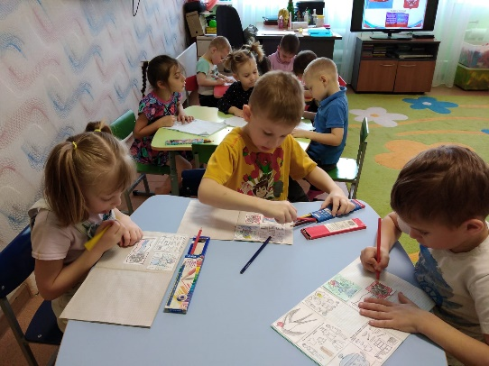
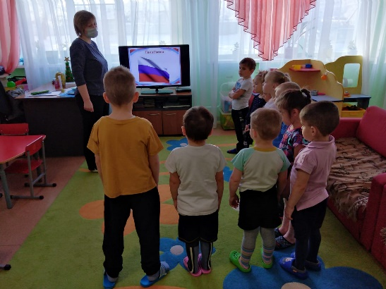
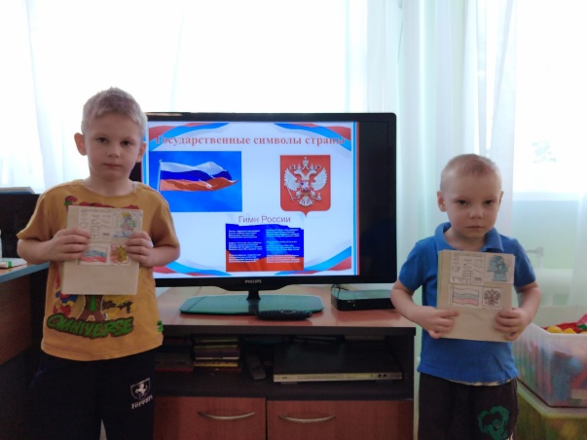
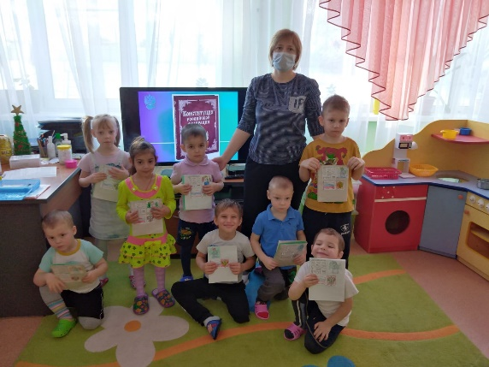
12 декабря – День Конституции
В течение года с малышами логопед Барашкова Е.Е. совместно с воспитателями проводит занятия познавательного характера. К таким занятиям относятся знакомство с календарными и русскими народными праздниками, такими как Рождество Христово, Крещение, Масленица, Пасха, занятия про спасы, не забываются и такие праздники, как 23 февраля - День рождения Красной Армии, 8 марта, день космонавтики, день земли и т.д.
Сегодня прошло занятие «День конституция», где во время беседы и в игровой форме ребятам рассказали, что такое конституция? Дали представления о символике нашей страны. Малыши с удовольствием рассмотрели флаг, раскрасили герб нашей Родины, внимательно прослушали гимн нашего государства. С помощью занятия мы постарались ввести в словарь детей слова: закон, право. Развивать чувство патриотизма, гордости и любви за свою Родину. Воспитывать уважение к правам других людей, чувство взаимопомощи друг другу.
Занятие прошло на одном дыхание, и мы надеемся, что оставили крупицу знаний в сердцах наших малышей.
Логопед Барашкова Е.Е.

Slide 3
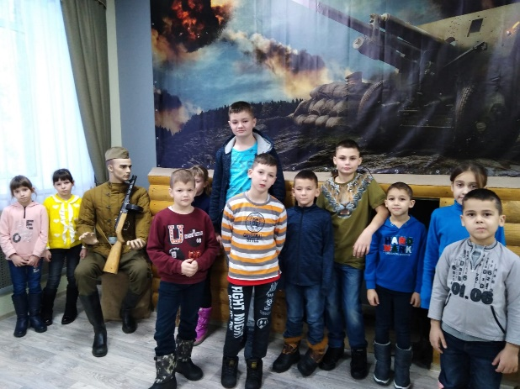
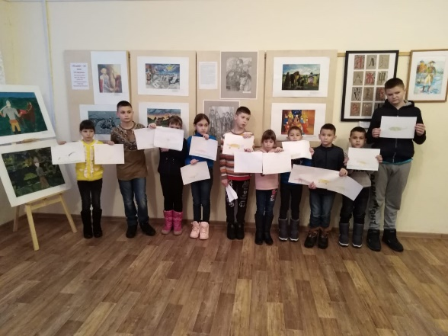
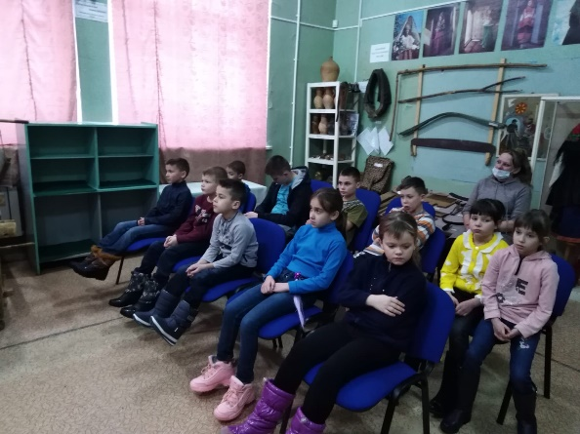
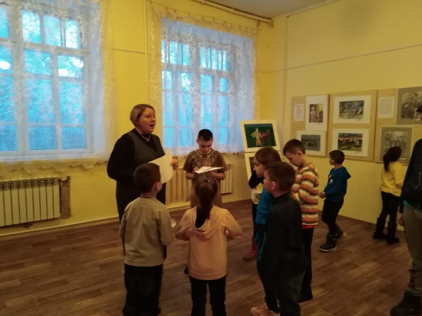
В краеведческом музее
Наши воспитанники с большим удовольствием принимают приглашение от администрации Дубенского районного краеведческого музея на посещение какой-либо выставки.
Дубенский краеведческий музей открыт в 1993 году в бывшей кухнепрачечной усадьбы Мосоловых, а затем переведен в здание школы постройки 1929 года. Здесь располагаются 4 экспозиционных и один выставочный залы, также используется просторный холл 2-го этажа. Знакомство посетителей начинается с раздела «История Дубенского района с древних времён до наших дней». В экспозиции «Крестьянский быт и местные промыслы» представлены фрагменты вышивки местных рукодельниц XVIII–XIX вв. Стенд «Дубенский чугунно-плавильный завод дворян Мосоловых: история, продукция, владельцы» посвящен известным местным промышленникам.
10 декабря наши воспитанники познакомились с выставкой «Великой Победе посвящается. Оккупация Дубенского района в 1941». Здесь ребята познакомились с историей военных действий, происходивших в Дубенском районе во время Великой Отечественной войны, о защитниках Дубенского района.
Социальный педагог: Сагитова Г.Ш., воспитаница: Сабина Т.

Slide 4
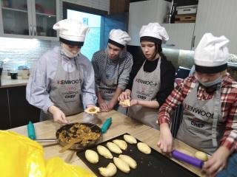
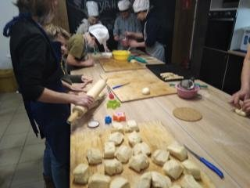
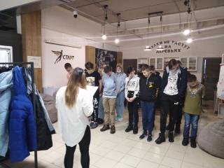
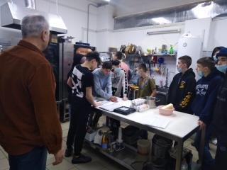
«Вкусная» встреча
11 декабря наши воспитанники вместе с воспитателем Никитиным О.В. и педагогом-организатором Свириковым А.В. побывали в г. Калуга, где посетили кондитерскую мастерскую, организованную автономной некоммерческой организацией «Центр социальной и правовой помощи детям «Старт в будущее».
По приезду с детьми была проведена социальная игра, обучающая делать правильный выбор жизни с учётом всех обстоятельств. Затем ребятам был показан мастер-класс по приготовлению различной выпечки. В первой части мастер-класса воспитанники познакомились с технологией изготовления кондитерских изделий, после чего испытали себя в приготовлении сосисок в тесте, пирожках с яблочной начинкой и булочках.
Многие ребята уже умеют работать с тестом, поэтому сотрудники, принимающие нас у себя в гостях, удивились, когда увидели, как ловко ребята орудуют с тестом.
Закончилась наша встреча совместным чаепитием. Теоретическая часть была интересной. Практическая вкусной. Мы договорились о наших дальнейших встречах и совместной деятельности. Оставшиеся пирожки мы взяли с собой, чтобы угостить ребят, оставшихся дома.
Говорим огромное спасибо нашим друзьям за «вкусную» и полезную встречу.
Воспитатель: Никитин О.В., воспитанник: Никита П.

Slide 5
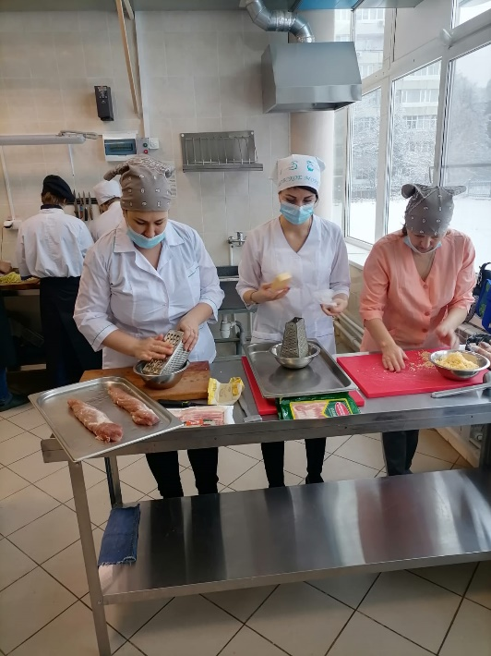
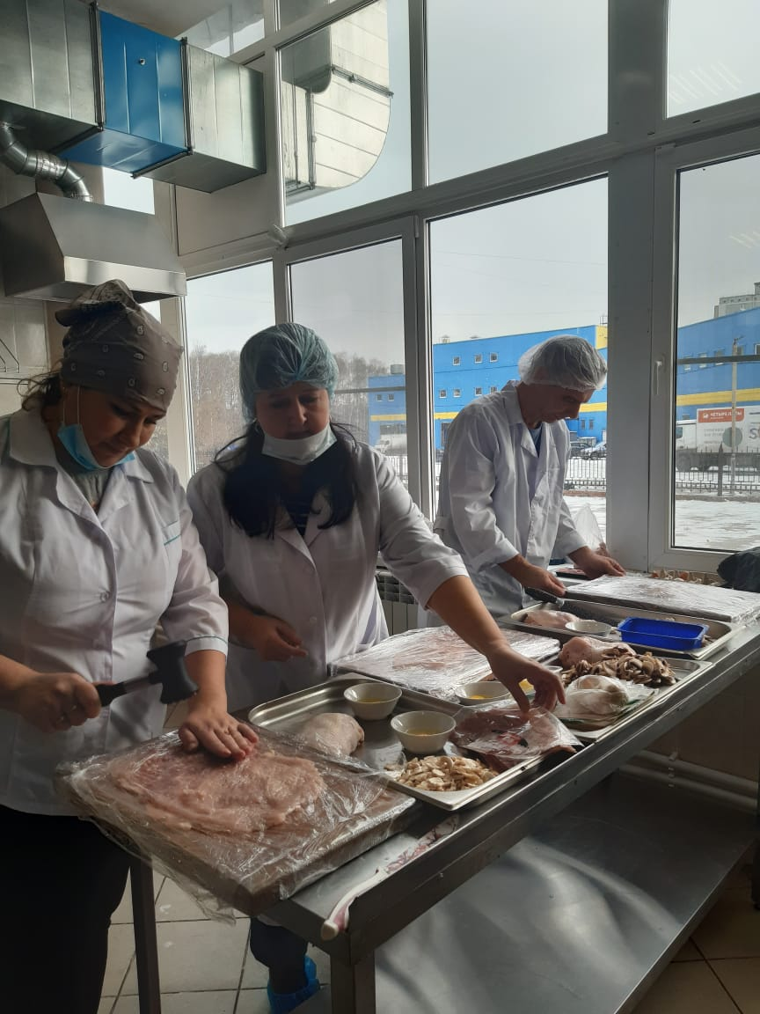
Поварские курсы
В рамках реализации плана мероприятий («дорожной карты») на 2021-2024 годы по развитию системы подготовки к самостоятельной жизни детей из замещающих семей, воспитанников организаций для детей-сирот и детей, оставшихся без попечения родителей, адаптации и социального сопровождения выпускников этих организаций начато обучение педагогических работников ГУ ТО СРЦН № 4 стационарного отделения социальной реабилитации (п. Гвардейский) по профессии «повар».
Первое занятие наши педагоги посетили 22 сентября. На этом и последующем занятиях воспитатели изучали правила тепловой обработки различных пищевых продуктов и полуфабрикатов, приёмы и последовательность выполнения операций по механической кулинарной обработке мяса, рыбы, овощей, кур и других продуктов, познакомились с ассортиментом полуфабрикатов из котлетной массы.
На практических занятиях учились варить различные каши, супы, правильно варить овощи, готовить соусы, блюда из рыбы, птицы, творога.
Обучение педагоги проходили в государственном профессиональном образовательном учреждении «Техникум технологий пищевых производств». Сдача экзаменов ожидается в конце декабря 2021 года, после чего каждый педагог, прошедший обучение, получит свидетельство о получении квалификации «повар 3 разряда».
Воспитатель: Мохова Г.В.

Slide 6
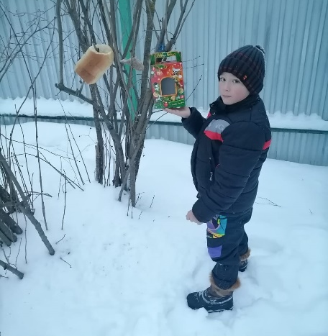
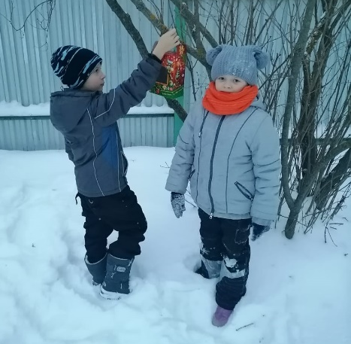
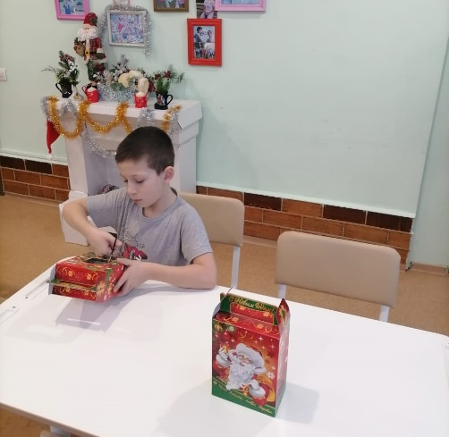
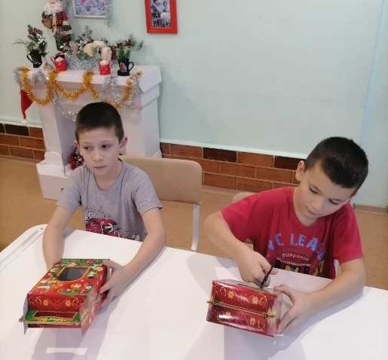
Покормите птиц зимой!
Зима – трудное время для птиц, особенно если она многоснежная, как в этом году. Голодная птица сильно страдает от холода. Нужно поддержать птиц зимой, сделать для них кормушки и не забывать подсыпать в них корм.
Наши малыши охотно участвуют в организации и проведении подкормки зимующих птиц. Совместно с воспитателями изготавливают кормушки, собирают корм и разрабатывают «птичье меню». Данный вид деятельности создаёт условия для развития у детей познавательного интереса; формирование первоначальных представлений о зимующих птицах родного края, особенностях их образа жизни, питания.
Педагоги и дети ответственно отнеслись к серьезному и нужному делу – изготовлению кормушек. Было изготовлено немало кормушек из различного материала. Дети не просто участвовали в развешивании кормушек на деревьях. Время, проведенное на природе, стало для них маленьким праздником: ребята кормили пернатых, приготовленным заранее угощением, рассказывали стихи и разгадывали загадки о птицах. Дети каждый день приходят с пакетиками зернышек и семечек.
Воспитатель: Цибизова О.Н., воспитанник Илья Т.

Slide 7
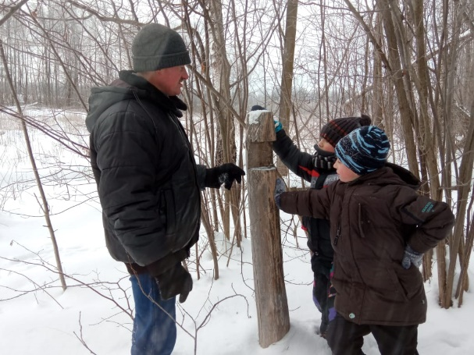
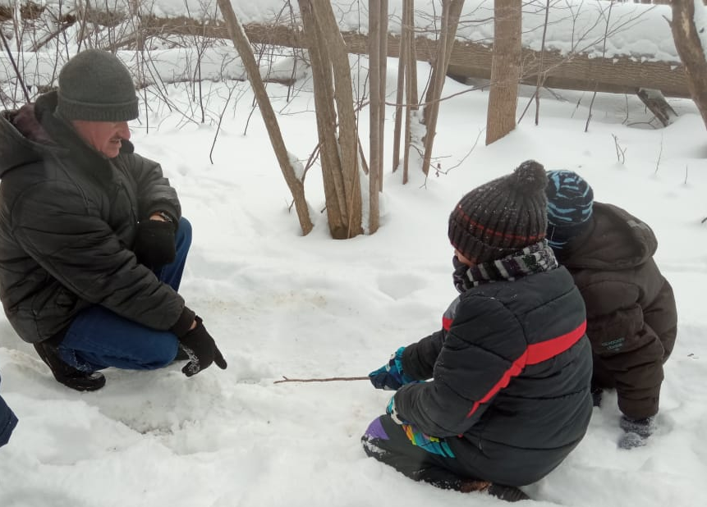
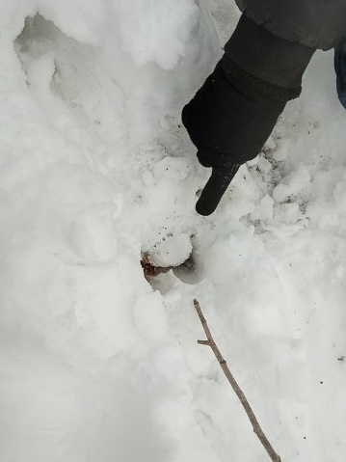
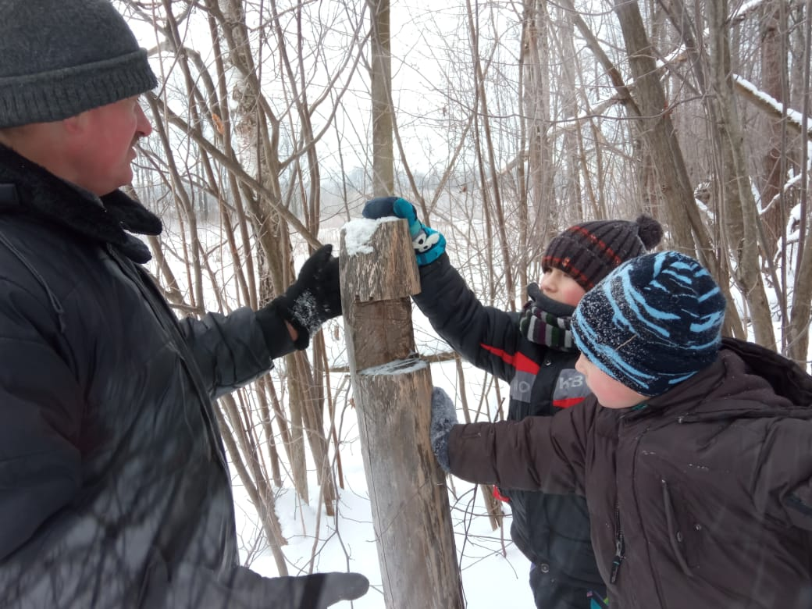
Прогулка в зимний лес
В канун нового года наши воспитанники предложили совершить экскурсию на природу, посмотреть, как зимуют животные и растения. Сказано – сделано.
День выдался морозный, солнце изредка выглядывало из-за туч. Мы вышли за деревню, пересекли заснеженное поле. Ноги утопали в снегу, и поэтому приходилось идти след в след. Путь наш лежал к солонцу - кормушке с навесом, в которую лесники кладут соль для лосей в качестве подкормки. До места, до которого планировали добраться, мы не дошли, так как в лесу очень много снега, но зато по пути нашли очень много следов: заячьих, лисьих, кабаньих. Было обнаружено место, где кабан лежал после своей прогулки. Мы нашли разграничительный столб, поставленный лесниками, который делит лес на сектора. Местные ребята рассказали о его назначении.
Мы видели много птиц: снегирей, синичек, свиристелей, видели дятлов и наблюдали за их работой. В общем, не смотря на морозец, прогулка оказалась интересной. Мы познакомились со следами лесных животных, учились ходить по снежной целине, преодолевать заснеженные овраги и буреломы, оказывать друг другу помощь и поддержку в преодолении трудностей.
Воспитатель: Никитин О.В., воспитанник Кирилл А.

Slide 8
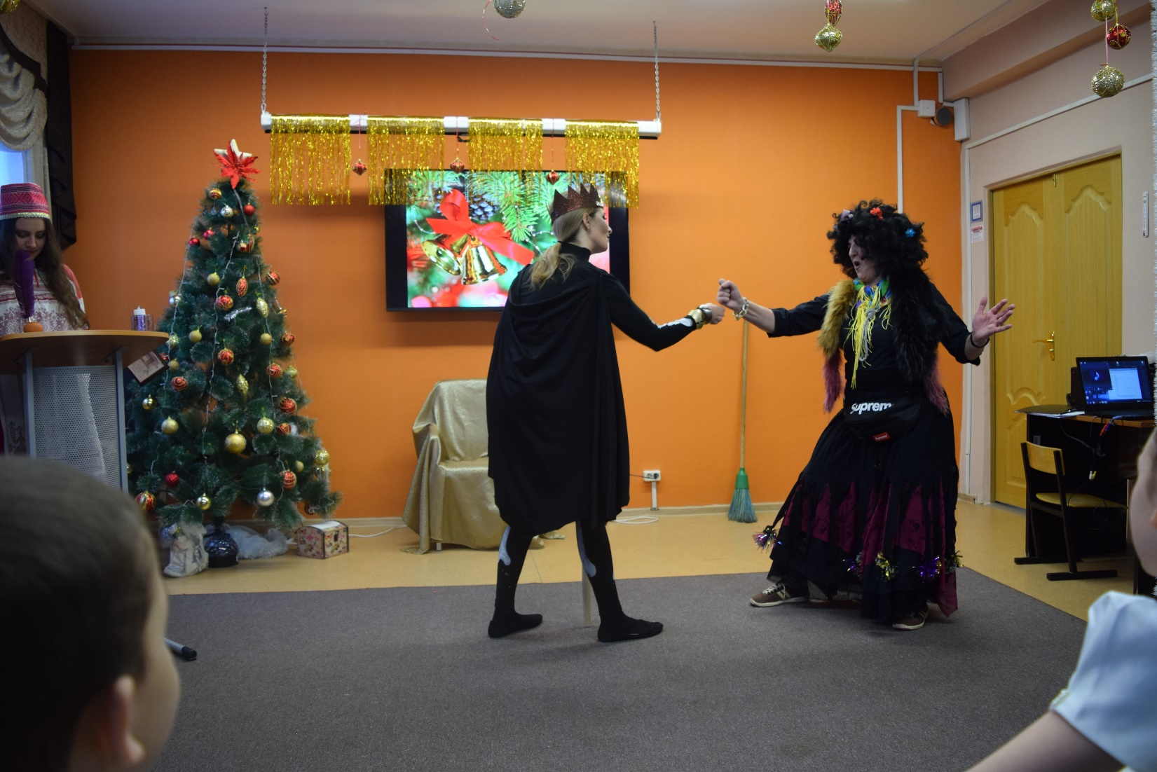
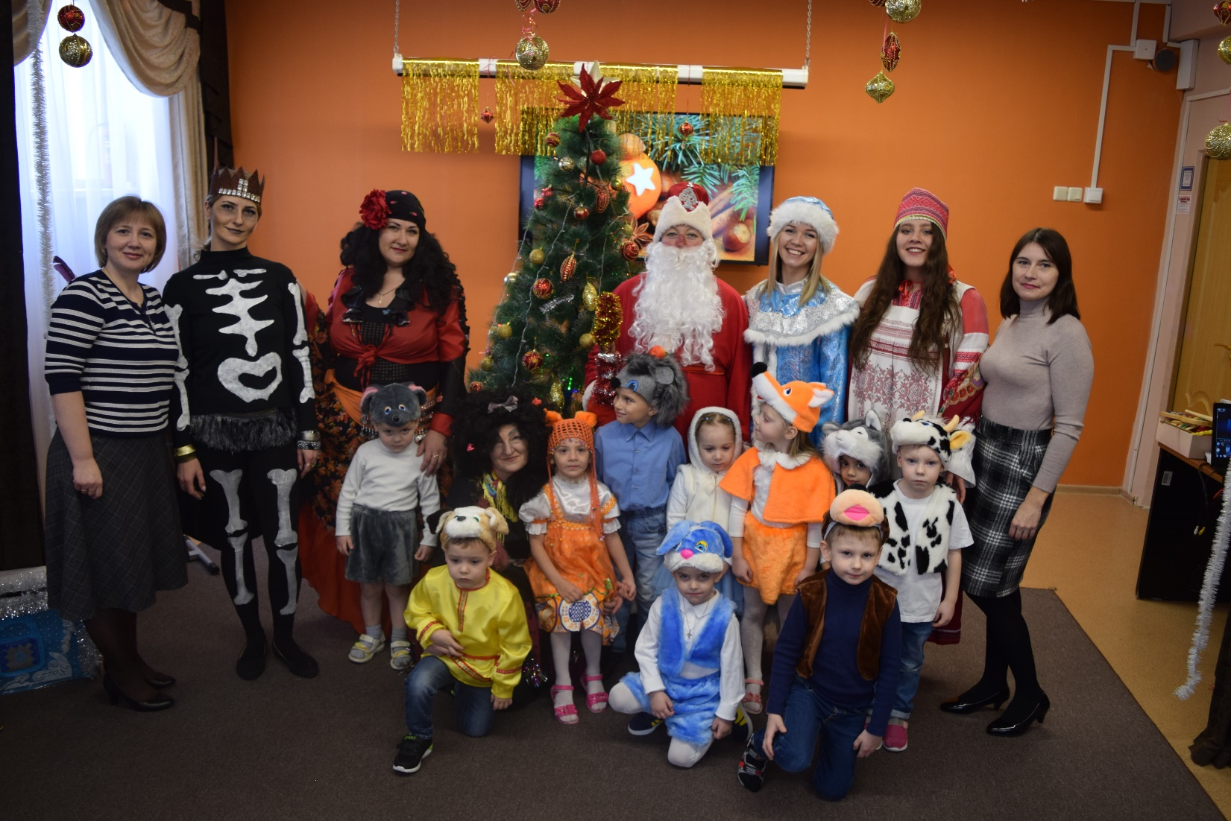
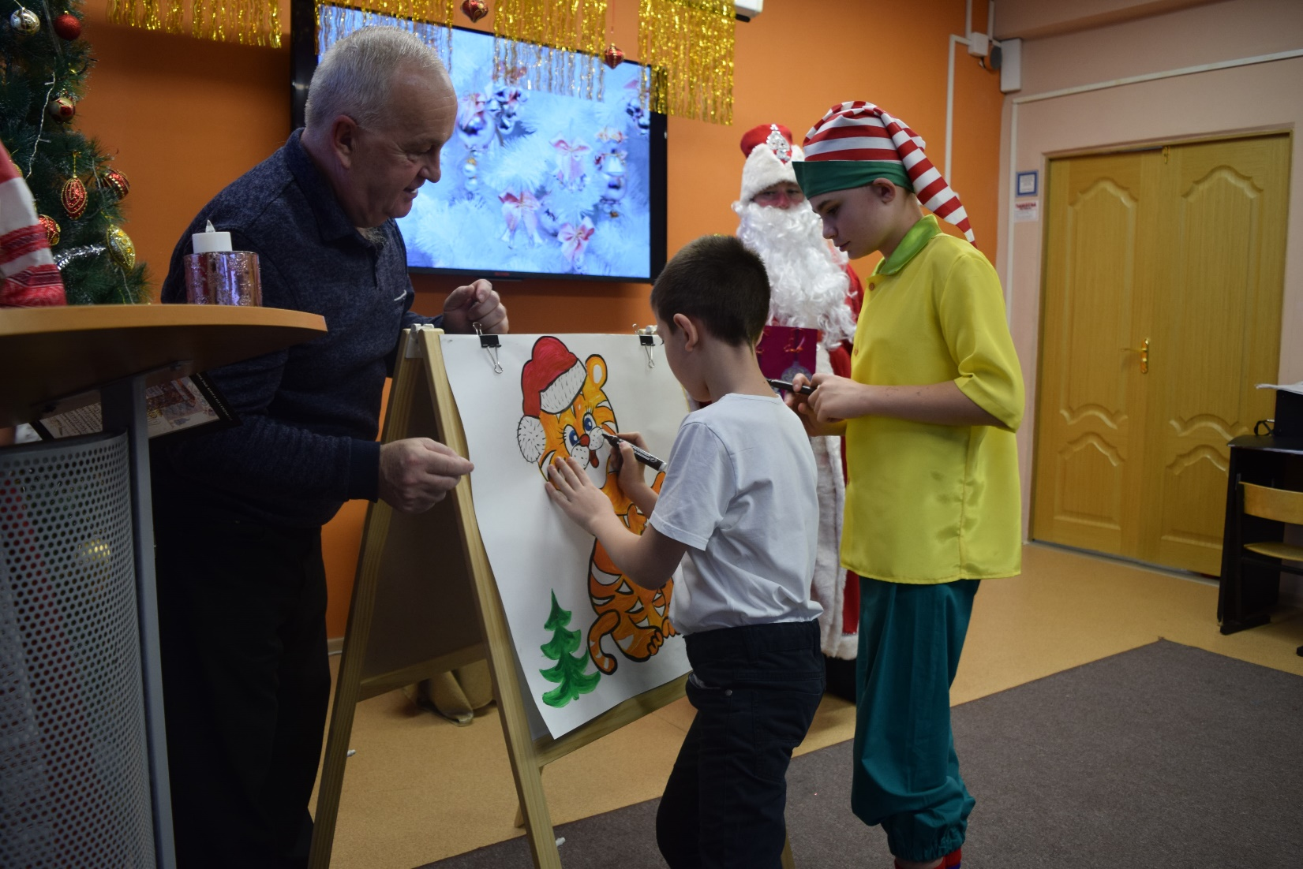
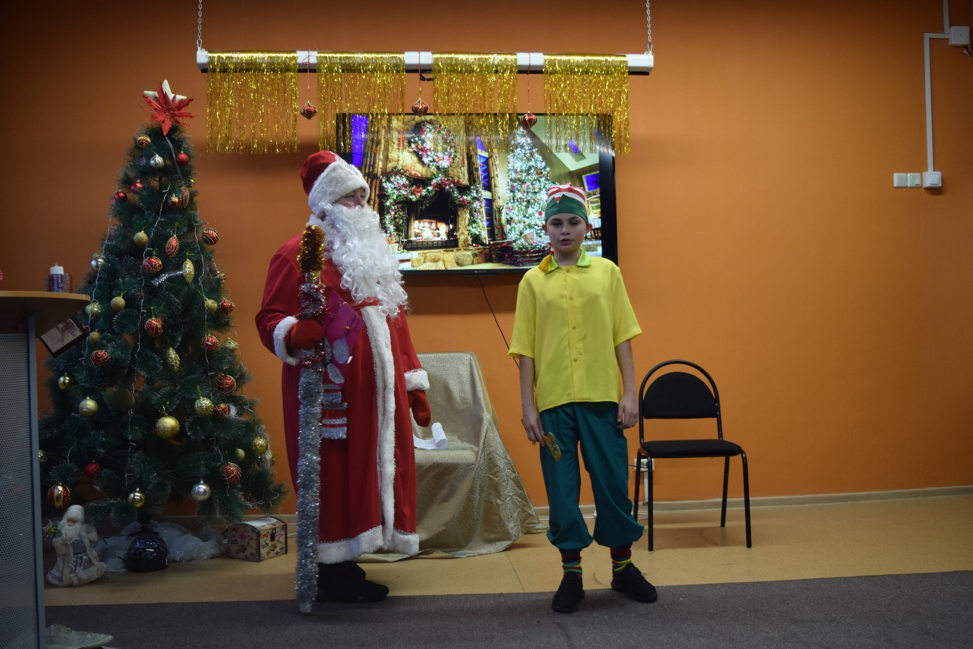
Сказка на Новый год
Новый год – это время волшебства, доброй сказки и ожидания чуда. Один из самых любимых всеми, долгожданных, радостных и душевных праздников.
Для ребёнка любого возраста новогодний утренник – важнейшая часть встречи Нового года. Это долгожданное и очень ответственное мероприятие, в подготовку к которому включены все.
28 декабря года в стационарном отделении социальной реабилитации несовершеннолетних (п.Гвардейский) прошёл праздник, посвящённый новому году.
Подготовка началась задолго до наступления праздников. Воспитатели с детьми разучивали стихотворения, проводили беседы на тему Нового года, новогодних традиций, разучивали с воспитанниками песни, танцы, новогодние хороводы. Огромную работу провели по оформлению жилых помещений и актового зала, в центре которого – сверкала нарядная ёлочка.
Дети пришли на представление нарядные, в костюмах. Здесь был и Мушкетёр, и Золушка, и Буратино, и Цыганка и много других персонажей. Воспитатели и весь персонал, участвовавшие в новогоднем представлении, проявили себя хорошими артистами, показав всё своё творческое мастерство, артистизм, задор и организаторские способности. Им пришлось перевоплотиться в разных героев: Метелицу, Бабу-Ягу, Лешего, Кощея Бессмертного, Цыганку, Сказительницу.

Slide 9
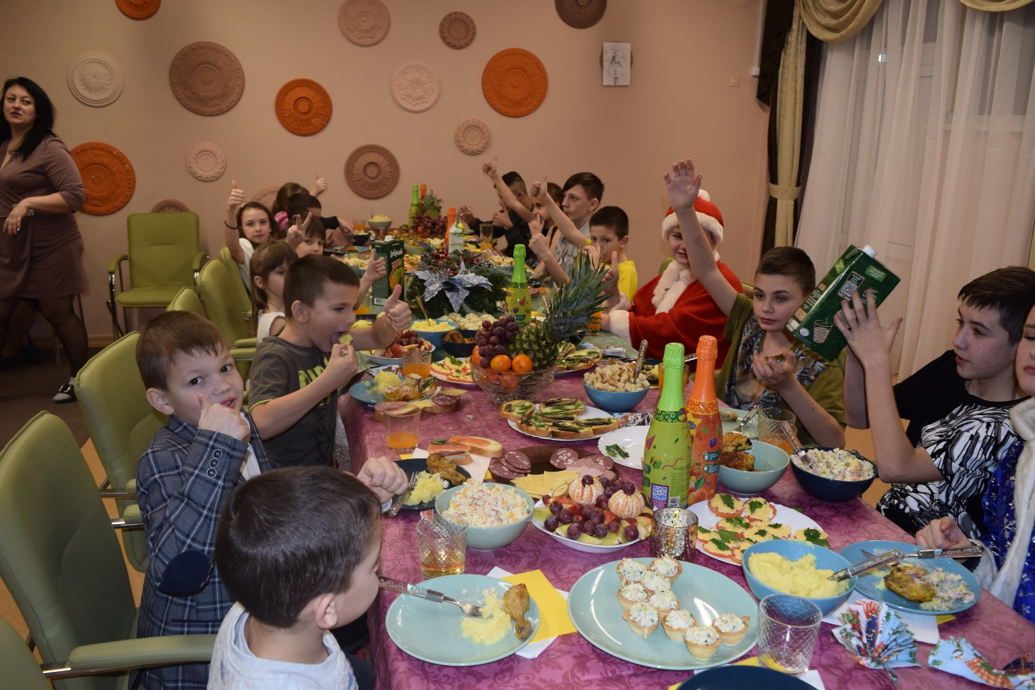
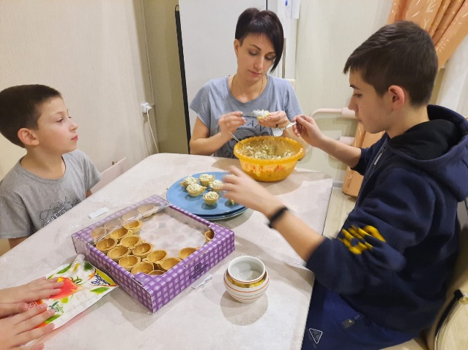
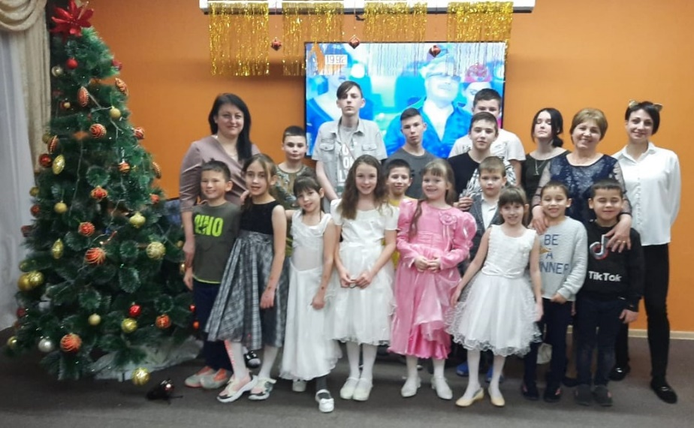
Сюрпризы обеспечили всем многообразие ярких впечатлений на долгое время. Сказочные персонажи порадовали всех играми и веселыми шутками.
С самого начала представления сказочные герои увлекли детей в волшебный мир сказки. Дети смогли окунуться в праздничную атмосферу приключений, поучаствовать в интересных конкурсах. С появлением Деда Мороза начался настоящий праздник с песнями и танцами, хороводами вокруг ёлки. После представления дети читали стихи Деду Морозу и Снегурочке, фотографировались с персонажами, получали новогодние подарки.
Во время новогоднего представления царила атмосфера праздника, волшебства, чувствовался позитивный эмоциональный настрой воспитанников и сотрудников.
А 31 декабря все воспитанники под руководством воспитателей готовили различные праздничные блюда для новогоднего стола. Здесь были и салаты, и бутерброды, а сколько фруктов и сладостей – просто не пересчитать! И всё это оказалось на праздничном новогоднем столе.
Всех с Новым годом!
Педагог-психолог: Незамайкина Н.В., воспитаница Полина С.

Slide 10
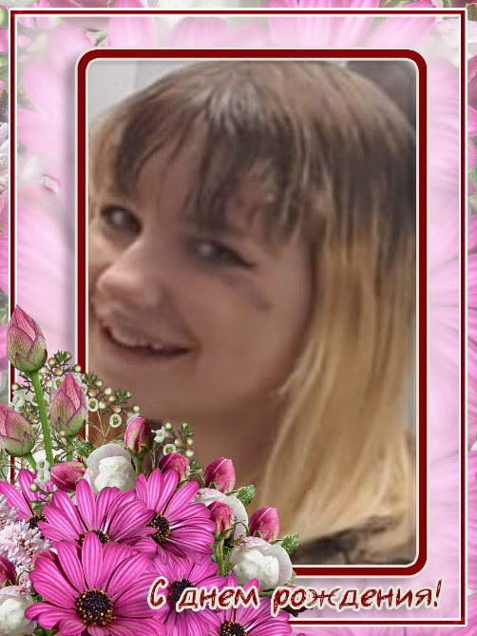
Оранжевое настроение
Маргарита
Соня
Софочка, София, Ты, как ностальгия, Милая и славная, Любимая, забавная! Мечты осуществления, Заботы и везения, Солнышка лучистого, Тёплого и чистого!
Поздравляем тебя, Рита! Пусть в любые времена Для тебя судьбой открыта Будет дверь и не одна. Выбирай какую хочешь И иди вперед к мечтам, Заимей друзей две сотни, И успех по всем фронтам!
Адрес редакции: 301164, п. Гвардейский, Главный редактор: Газета издаётся 1 раз в месяц
ул. Молодёжная, д. 11 Назарова Н. В.

